Slide 1

ПРОРЫВ 2024: разбор бизнеса и поиск точек роста

Slide 2



Решетникова Ирина
Генеральный директор ООО «АБС групп». Ведущий эксперт-консультант по развитию корпоративных систем.
Сертифицированный эксперт в области развития эффективности компаний
Разработчик авторской технологии пошагового алгоритма совершенствования корпоративных (производственных) систем компаний, направленной на системные решения задач бизнеса и достижения ключевых экономических показателей.
Разработчик авторских программ обучения руководителей бизнеса и топ-менеджеров
22 года - производственный опыт повышения операционной эффективности и внедрении бережливых технологий
Гладких Евгения
Ведущий эксперт-консультант ООО « АБС ГРУПП» по развитию корпоративных систем.
Сертифицированный фасилитатор, командный коуч, TWI эксперт, lean-эксперт
Эксперт по корпоративному развитию персонала
Автор методических курсов в области управления персоналом, командообразования и системы наставничества
Автор тематических курсов: «Проектное управление», «Система непрерывных улучшений», участие в рабочей группы по разработке методологии Офисной фабрики процессов: «Smart Office».
Notes:
Визитка тренера
По ссылке загружается фото и оно отделяется от фона https://pixlr.com/ru/remove-background/

Slide 3
«Жизнь – как вождение велосипеда. Чтобы сохранить равновесие, ты должен двигаться»
Альберт Эйнштейн.

Slide 4

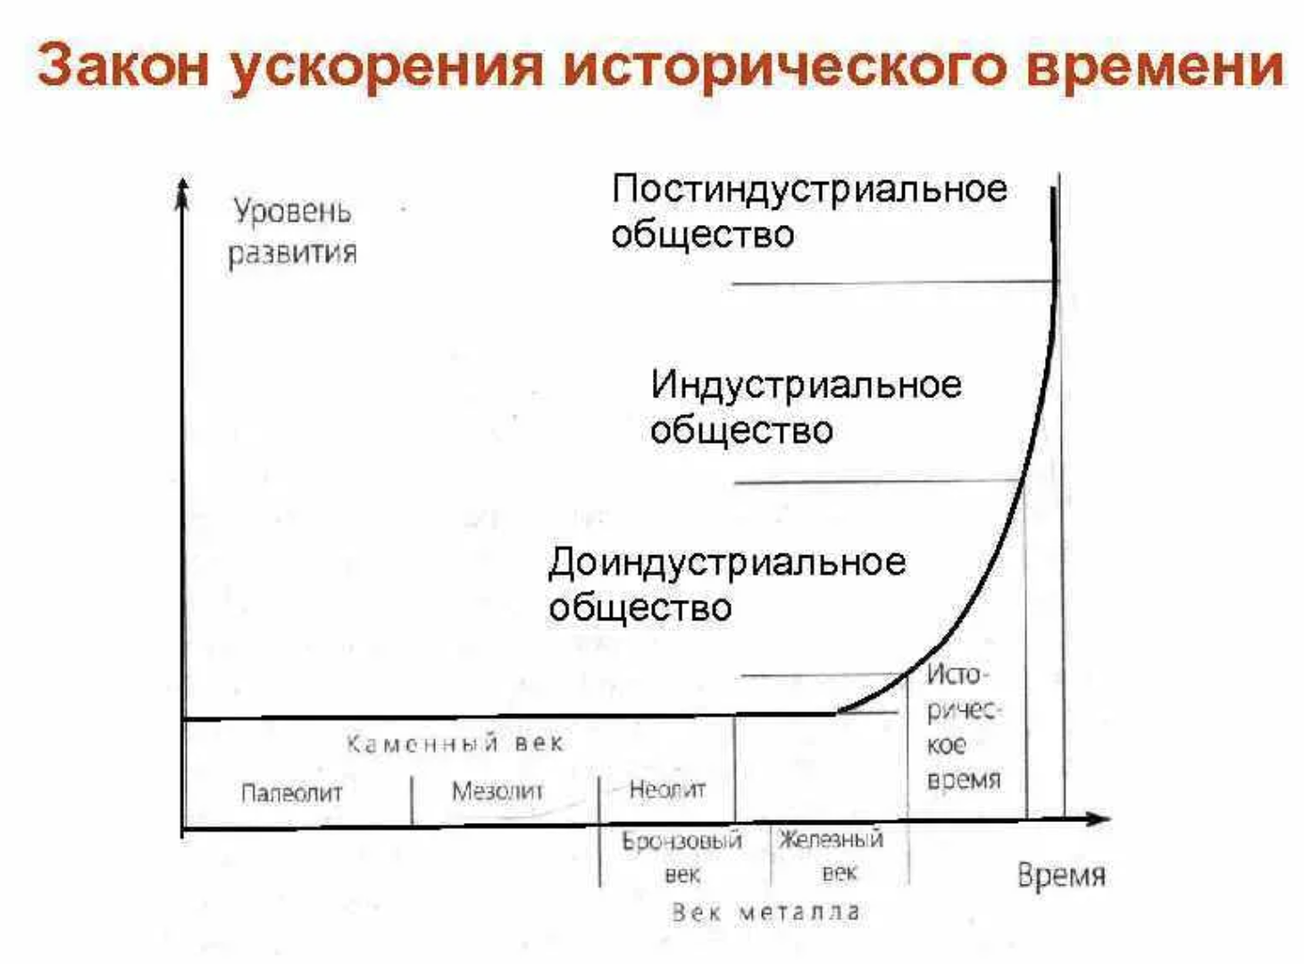
Быстрые изменения во времени
На каждую последующую стадию развития уходит меньше времени, чем на предыдущую
Историческое время уплотняется
Notes:
Вариант страницы-разделителя (с помощью которой можно отделить одну тему от другой). Текст на странице меняется на название темы.

Slide 5
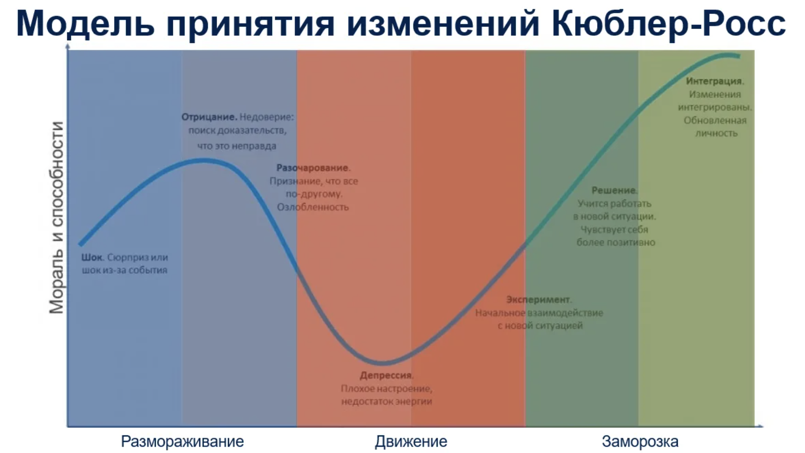

Slide 6
Наша жизнь сегодня!

Slide 7

Ничего не видно и
не понятно
Многофакторное влияние:
  Экономические
  Политические
  Биологические
Инерционная среда – необходимо приспособиться
Все влияет на все

Slide 8


Slide 9
Логистика поставок не становится проще и нужны новые решения.
Возможности для роста бизнеса - но в производстве низкая производительность, текущие заказы не выполняем в срок.
Единственный путь решения - найм персонала, а его нет на рынке.
Проблемы с открытием нового производства т.к. в текущем производстве нет стабильности и порядка:
  Сотрудники сильно заняты, не решают задачи в сторону изменения ситуации
  На собственнике и руководителе компании все операционная деятельность
Все деньги в текущих договорах (кассовый разрыв) –нет свободных денег
Проблемы
сегодня

Slide 10


Традиция в решениях проблем
не работает

Slide 11
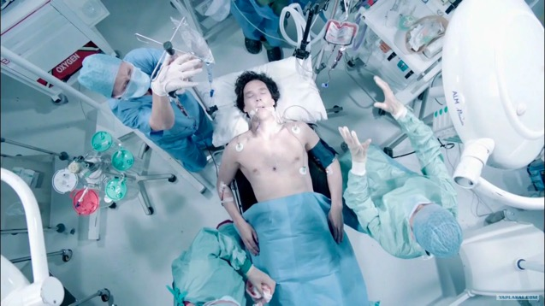

Slide 12

Что делать?

Slide 13


Slide 14

Быть гибкими

Slide 15

ЦЕЛИ
СИСТЕМА
ЛЮДИ
РУКОВОДИТЕЛЬ

Slide 16
ЦЕЛИ
Инновационная стратегия будущего
Проекты по структурированию бизнеса под ключ, формирование гибкой модели изменений
Современные топ-10 навыков компетенций будущего
Наставничество (TWI), эффективные коммуникации
Т-компетенции
СИСТЕМА
ЛЮДИ
РУКОВОДИТЕЛЬ

Slide 17
ЦЕЛИ
СИСТЕМА
ЛЮДИ
РУКОВОДИТЕЛЬ

Slide 18
В 21 веке безграмотным считается уже не тот, кто не умеет читать и писать,
а тот, кто не умеет учиться, доучиваться и переучиваться.
Элвин Тоффлер,
американский философ, социолог и футуролог

Slide 19

ИНЕРЦИЯ МЫШЛЕНИЯ

Slide 20













Slide 21
ИНЕРЦИЯ МЫШЛЕНИЯ
Мешает в поиске нужных идей
и принятию эффективного решения
Негативный эффект инерции мышления проявляется в ситуациях, когда нужно решать нестандартные задачи, проявить креативность, изобрести что-то новое.
Человеческий мозг стремится остаться в уютных и привычных рамках уже освоенной им системы знаний.

Slide 22
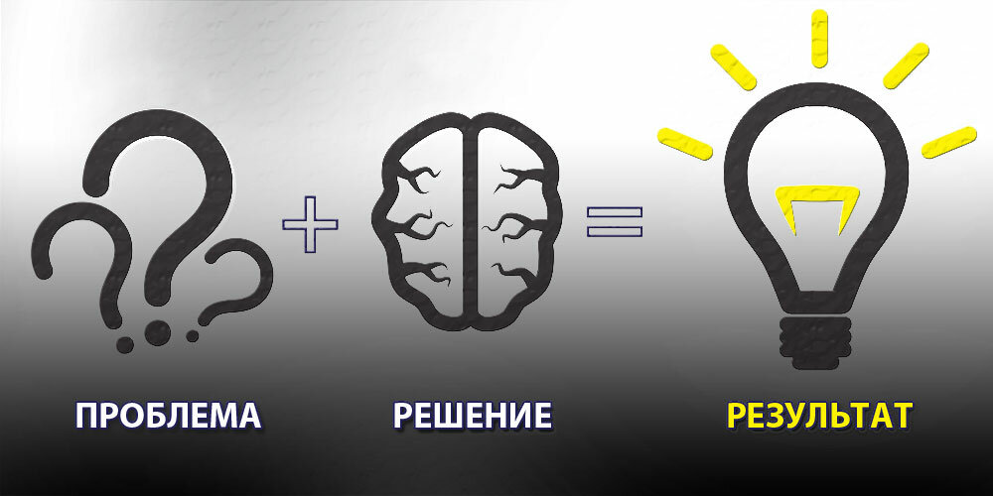

Slide 23


Slide 24
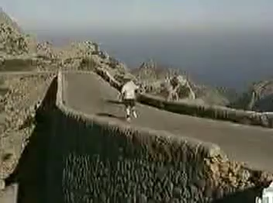

Slide 25

МОЗГОВОЙ ШТУРМ

Slide 26

Инерция мышления — это подсознательное стремление человеческого мозга действовать по шаблону, решать проблему традиционными методами, поступать исходя из наработанного опыта.

Slide 27
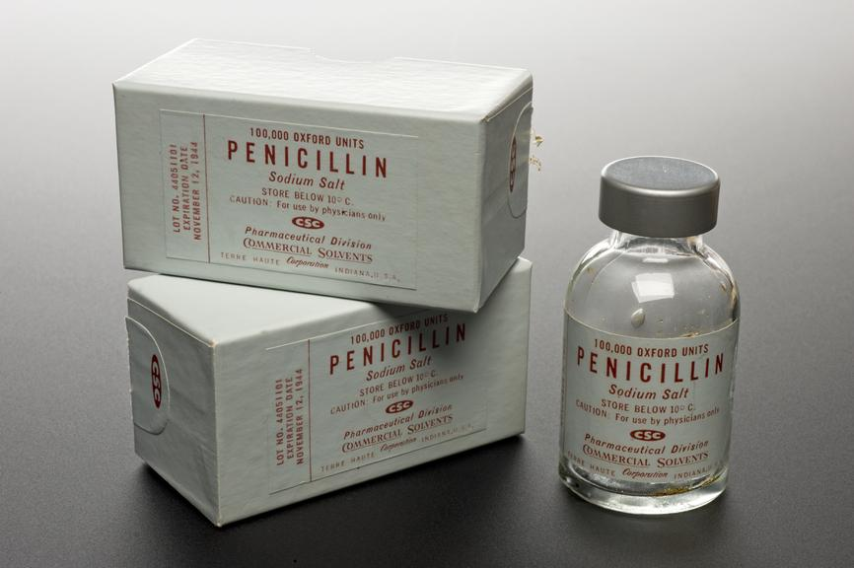
ИНЕРЦИЯ МЫШЛЕНИЯ
ВЛИЯНИЕ ПРОФЕССИОНАЛЬНЫХ ТРАДИЦИЙ - ИЗОБРЕТЕНИЕ ПЕНИЦИЛЛИНА
Микробиологи десятки лет проводили безуспешно многочисленные опыты, в попытках найти способ победить болезнетворные бактерии.
Причина неудач - плесень – убивала образец.
Только спустя 20 лет Александр Флеминг догадался – плесень, вещество, для борьбы с болезнями.

Slide 28

soft skills
hard-skills
20%
20%
20%
20%
20%

Slide 29
1. Комплексное решение проблем
2. Критическое мышление
3. Креативность
4. Умение управлять людьми
5. Взаимодействие с людьми
6. Эмоциональный интеллект
7. Формирование собственного мнения и принятие решений
8. Клиентоориентированность
9. Умение вести переговоры
10. Гибкость ума
ТОП-10 soft skills
Новые мягкие навыки

Slide 30


Slide 31

hard-skills

Slide 32
КОМПЛЕКСНОЕ И ГИБКОЕ ПРИМЕНЕНИЕ ИНСТРУМЕНТОВ
РАЗНЫХ МЕТОДОЛОГИЙ И ТЕХНОЛОГИЙ,
КРЕАТИВНОСТЬ В РАБОТЕ С ПРОБЛЕМАМИ
Что делать ?
Notes:
Вариант страницы-разделителя (с помощью которой можно отделить одну тему от другой). Текст на странице меняется на название темы.

Slide 33
Влияние основных факторов на уровень совокупной производительности
И х Т = С, где
С -уровень совокупной производительности труда;
И - уровень индивидуальной производительности труда;
Т - уровень производительности организационно-технических средств.
Если принять за максимальный уровень С, И, Т норму, равную 1, то
1 = 1 х 1 (Сmax = Иmax x Tmax)
Notes:
33
33
Здесь точно такой же анализ, что и уровня общей эффективности. Т. Е . Если работник работает в пол силы, то и уровень совокупной производительности падает в 2 раза независимо от организационно-технических средств.

Slide 34
Гибкое применение технологий совершенствования
1913
1900 -1939
1940 1945
1941-
80-ые
c 80-ых
до 2000
2000-ые
2020-ые
Генри Форда
конвейер, стандарти-зация
Уолтер Шухард
Цикл Шухарда
Качество
Алексей Гастев - НОТ
кружки качества,
культура производства,
Стандартизиро-ванная работа
Эдвард Деминг
TQM,
цикл Деминга
Производст-венная система Тойоты TPS
потери
дзидока
принцип "точно в срок"
5 почему?
SMED и пр.
Генрих Альтшуллер
ТРИЗ
T-TPS - Всеобщая производствен-ная система Тойоты
бережливый стартап и пр.
Новые подходы в ТРИЗ
Александр Яковлев
конвейер истребителей и внедрение в него испытаний
США
TWI -система обучения на производстве
Lean production -бережливое производство
5С
SMED
ТРМ
Канбан и пр.
6sigma
TOC
QRM
Agile: Scram
ЛИНКанбан
Гибкость
И комплексное применения под задачи

Slide 35
ЦЕЛИ
СИСТЕМА
ЛЮДИ
РУКОВОДИТЕЛЬ

Slide 36
Стратегия развития компании и бизнеса
Стратегические цели, тактические цели
Декомпозиция целей по направлениям и подразделениям
Ключевые показатели эффективности
Информационные центры

Slide 37
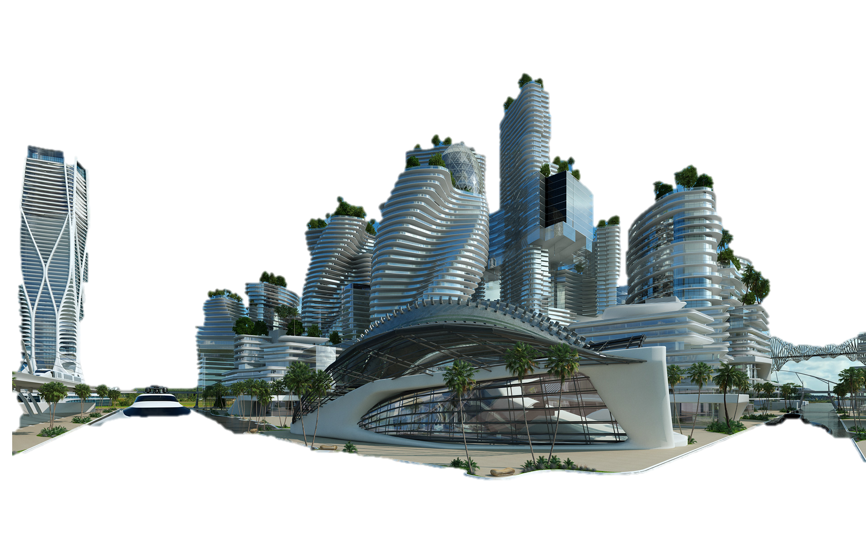

ЦЕЛЬ
КУДА ПЛЫВЕМ?

Slide 38


ЭК=Э внутренняя х Э внешняя

Slide 39
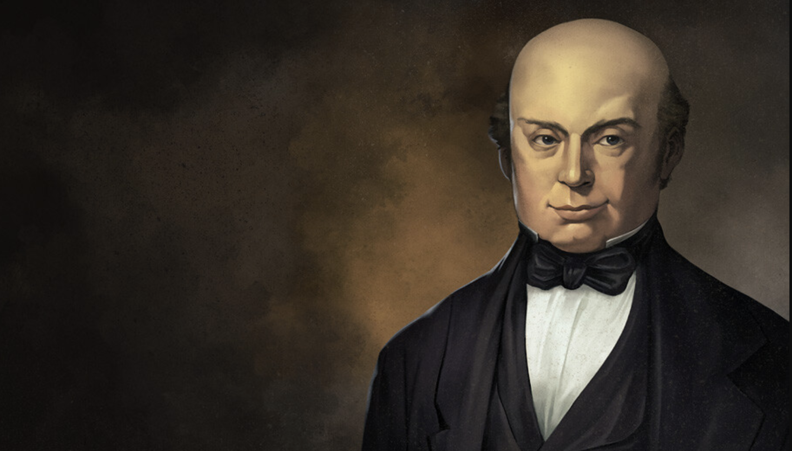
«Кто владеет информацией — тот владеет миром»
Натан Ротшильд

Slide 40
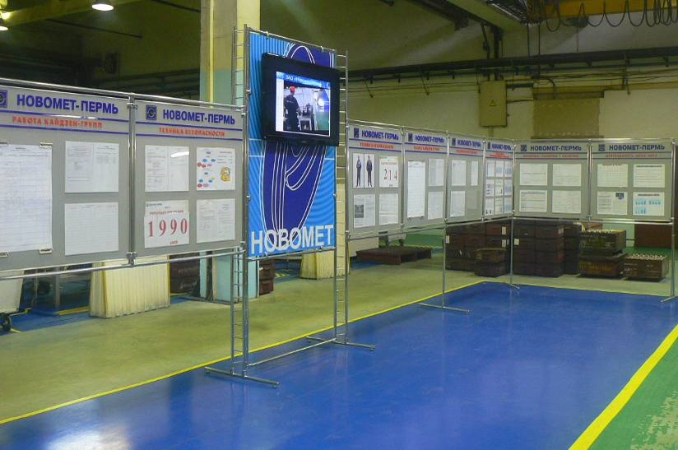
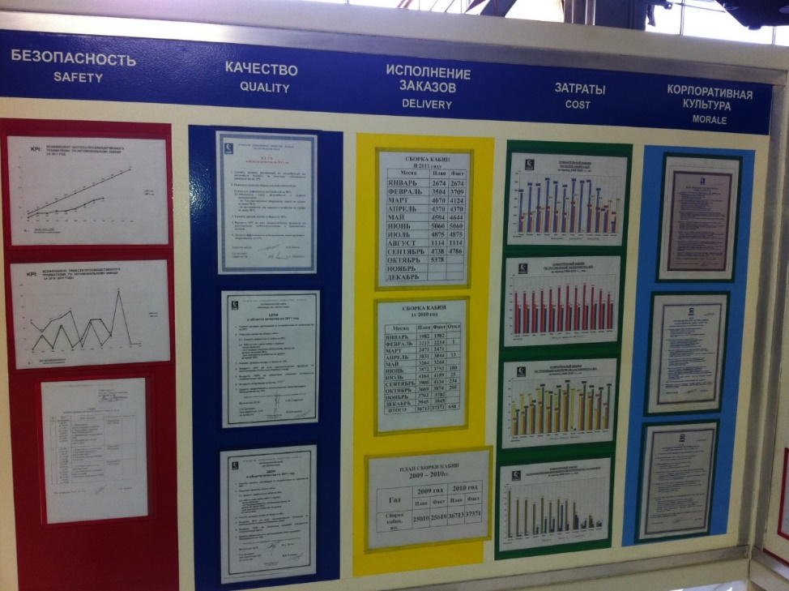

Slide 41
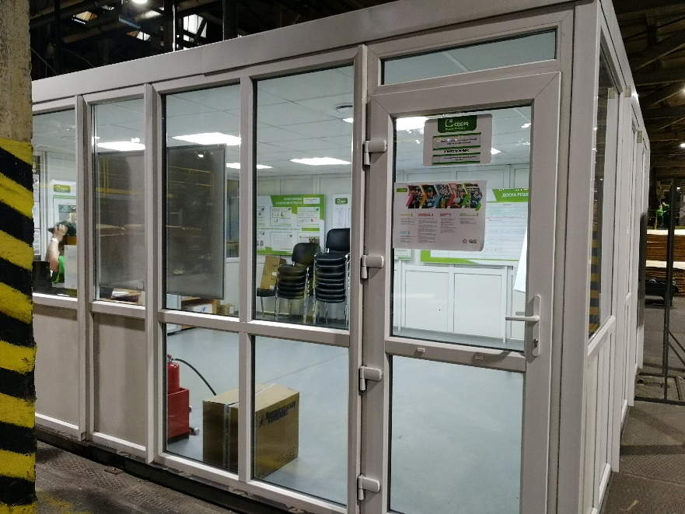
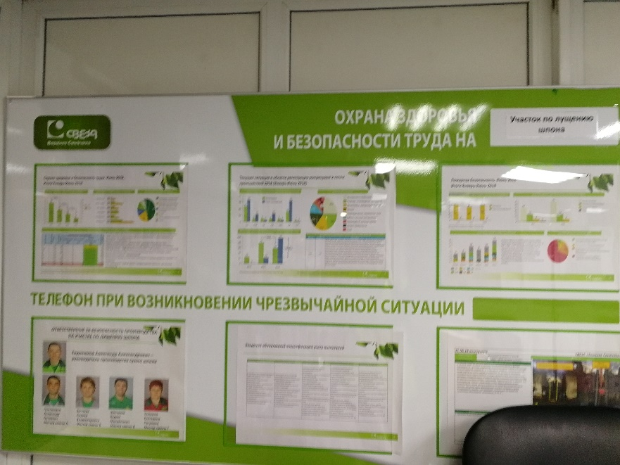
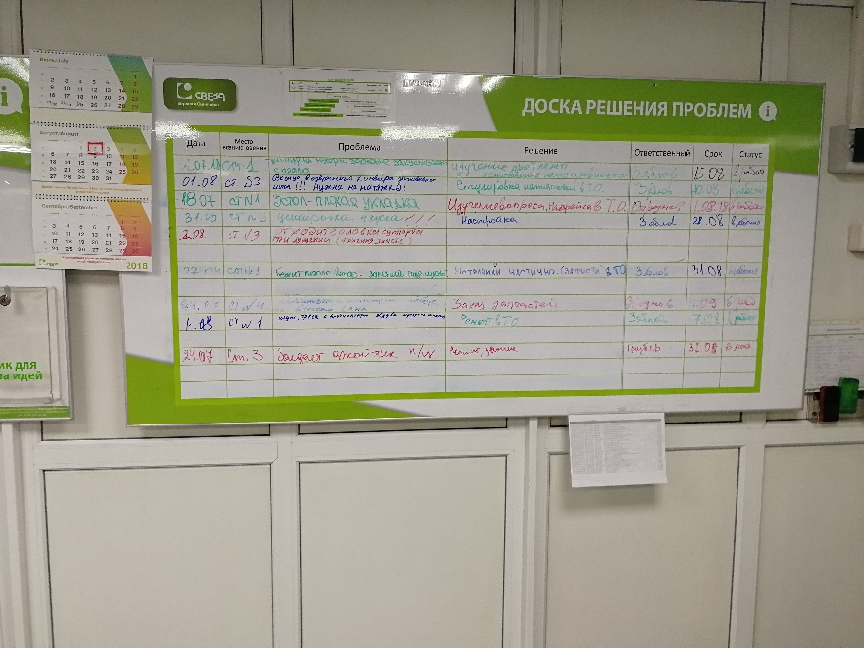
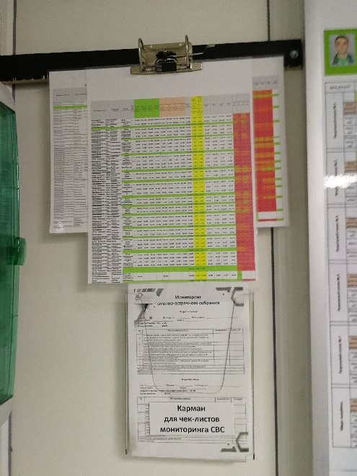
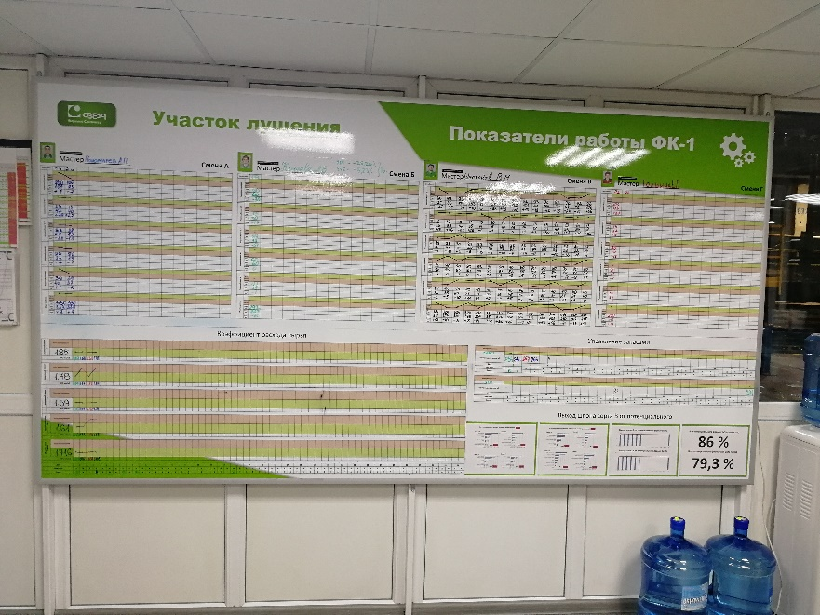
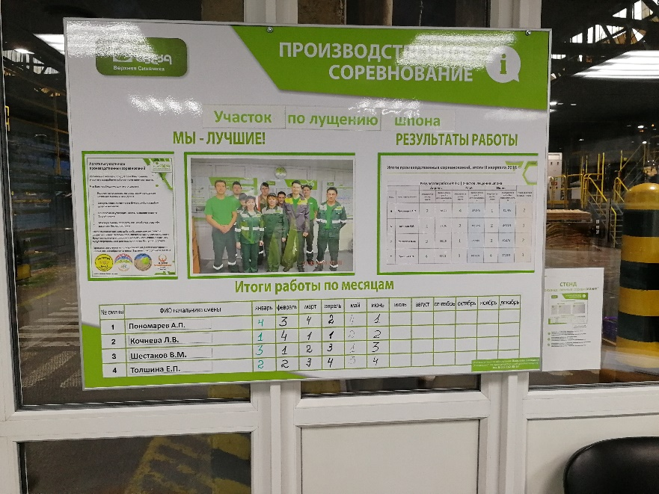

Slide 42
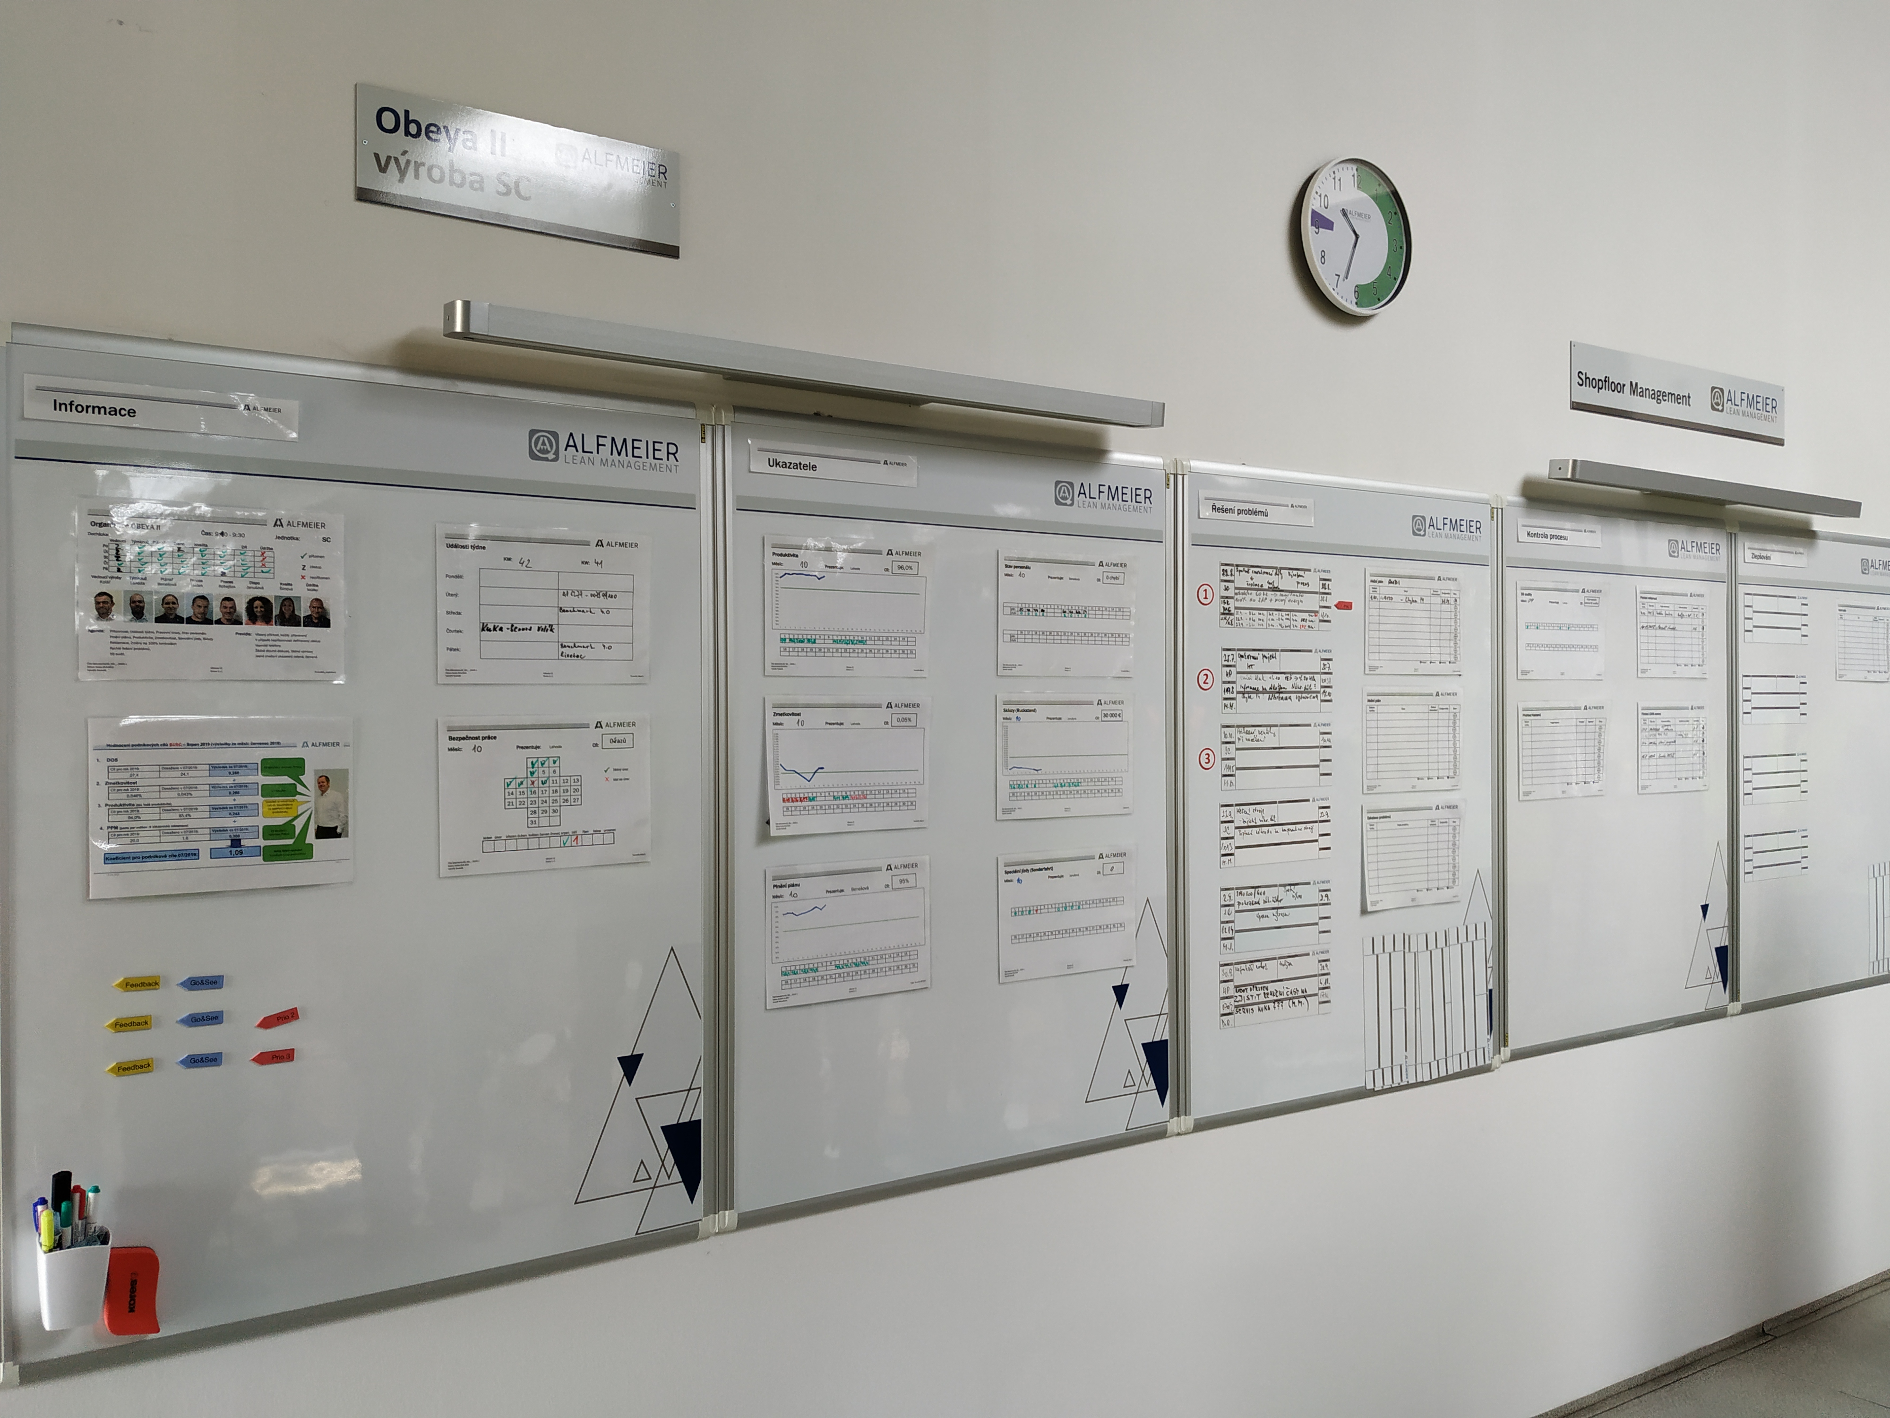
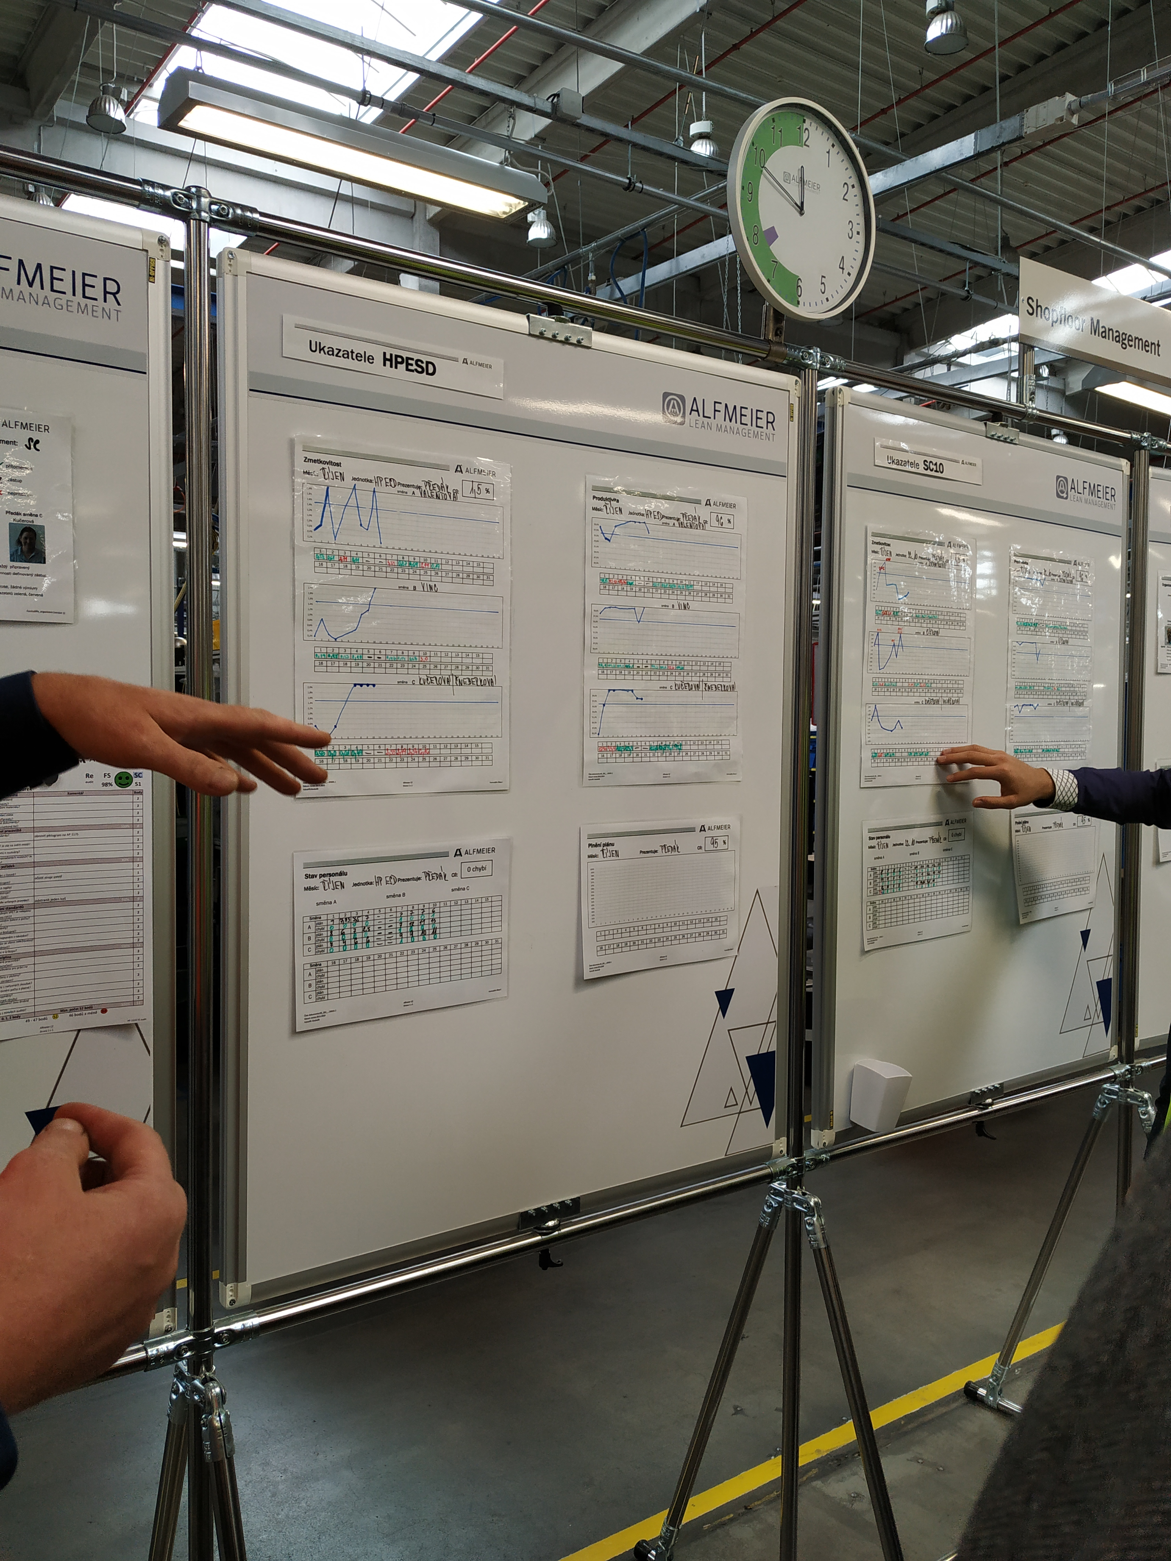

Slide 43
ЦЕЛИ
СИСТЕМА
ЛЮДИ
РУКОВОДИТЕЛЬ

Slide 44
Направления диагностики
% выполнения критериев | Уровни по оценки | Состяние системы
0-20 | низкий уровень | Ситуативное состояние
21-40 | квалификационный - контролируемый | Системный след для дальнейшего развития системы улучшений и совершенствования в компании
41-60 | Бронзовый - самоуправляемый | Комплексная трансформация в компании. Формирование системы совершенствования и улучшений в компании
61-80 | Серебряный - автономный | Развитие системы совершенствования и улучшений в компании
81-100 | Золотой - синергетический | Поддержание развития системы совершенствования и улучшений в компании
Блоки
1. Стратегия
2. Активизация персонала (вовлеченности сотрудников и руководства, обучение и развитие персонала)
3. Организация и совершенствование рабочих мест
4. Совершенствование процессов (стандартизация и управление)
5. Совершенствование логистики
6. Совершенствование ресурсов
7. Повышение уровня качества
8. Работа с клиентами. Удовлетворенность клиента (оценка внешней среды)
9. Опережающий инжиниринг - инновация*
Итог

Slide 45
Направления | Действия
Организация и совершенствование рабочих мест | 1. Совершенствование рабочих мест по 5С Хранение материалов, деталей, инструмента Состояние оборудования, инструментов Территория компании Административные подразделения 2. Визуализация 3. Стандартизация
Совершенствование процессов | 1.Выбор пилотных потоков, определение узких мест 2.Определение показателей эффективности оптимизации пилотных потоков 3.Реализация проектов по улучшениям (проектное управление) 4.Работа по повышению операционной эффективности административных процессов
Совершенствование логистики | 1. Складская логистика 2. Внешняя логистика 3. Производственная логистика
Совершенствование ресурсов | 1.Обслуживание оборудования, техники и ИТ Автономное обслуживание Профессиональное обслуживание оборудования 2.Работа ремонтников 3.Быстрая переналадка и пр.
Повышение качества | 1.Повышения уровня качества выпускаемой продукции - встраивание качества в процесс 2.Вовлечение в процесс работы по качеству сотрудников 3.Ведение кружков качества 4.Применение статистических методов контроля качества
Работа с внешней средой | Пути повышения внешней эффективности (маркетинг, продажи, разработка новой продукции)
Опережающий инжиниринг | Разработка новых продуктов

Slide 46
ЦЕЛИ
СИСТЕМА
ЛЮДИ
РУКОВОДИТЕЛЬ

Slide 47
Активизация персонала
Кружки качества
Освоение смежных специальностей (ротация персонала)
Система подачи предложений по улучшению
Выполнение требований по ОТ и ТБ
Обслуживание оборудования работниками на местах
Развитие и результативность работы линейных руководителей
Развитие персонала, в т.ч. системы мотивации
Развитие корпоративной социальной инфраструктуры и культуры

Slide 48
Талант выигрывает игры,
А команда-чемпионаты
Майкл Джордан

